Slide 1
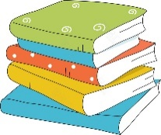

一
下
数
学
5.4 简单的计算
讲师：xippt
2021年1月7日

Slide 2

目
录
1
温故知新
CONTENTS
2
新知探究
3
课堂练习
4
课堂小结

Slide 3
温故知新
03
1
学而时习之，不亦说乎

Slide 4
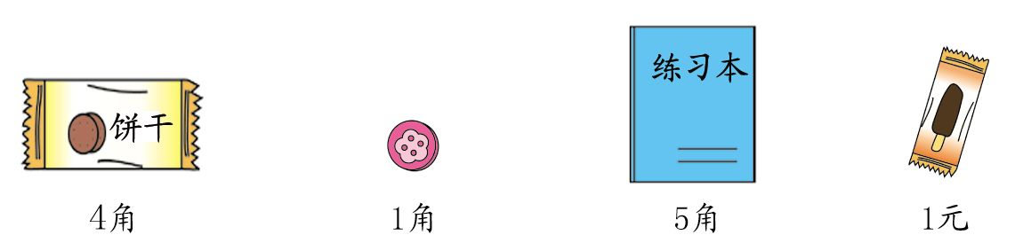
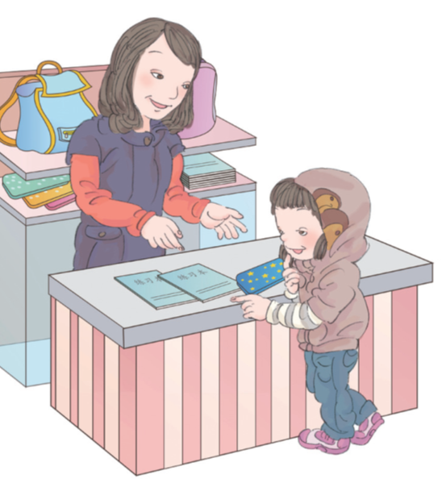

温故知新
付给售货员阿姨1元买一个练习本，应找回多少钱？
你去超市买过东西吗？

Slide 5
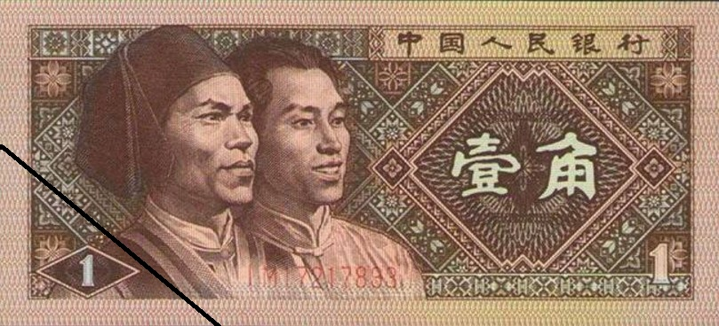
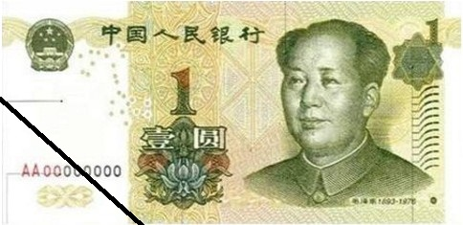
温故知新
想一想：
1元2角 =（ ）角
你会怎么解决这个问题？

Slide 6
新知探究
03
2
学，然后知不足。

Slide 7
新知探究
12
1元2角 =（ ）角
10
1元 = （ ）角
12
10角 + 2角 = （ ）角

Slide 8
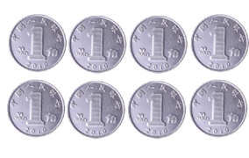
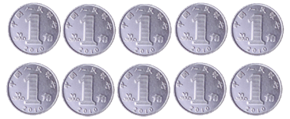
新知探究
说一说：怎样解决这个问题呢？你想到了哪个知识点？
1
8
18角 = （ ）元（ ）角
18角 = 10角 + 8角
10角 = 1元
18角 = 1元 8角

Slide 9
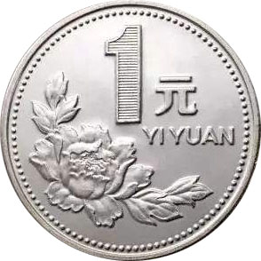
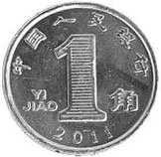
新知探究
试一试：
3
2
（ ）元（ ）角=（ ）角
32

Slide 10
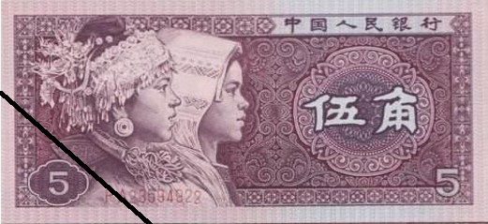
新知探究
试一试：
3
5
35

Slide 11
新知探究
试一试：
1
8
18
（ ）元（ ）角 =（ ）角

Slide 12
新知探究
2
1
21

Slide 13
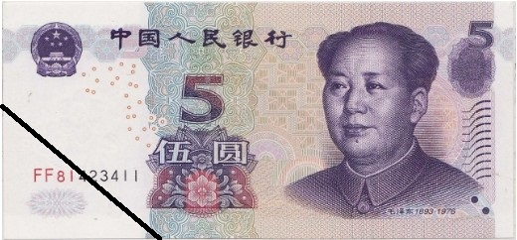
新知探究
试一试：
53
（ ）角

Slide 14
新知探究
试一试：
（ ）角
61

Slide 15
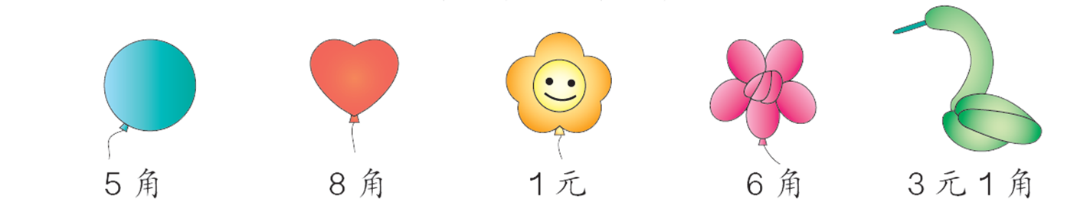
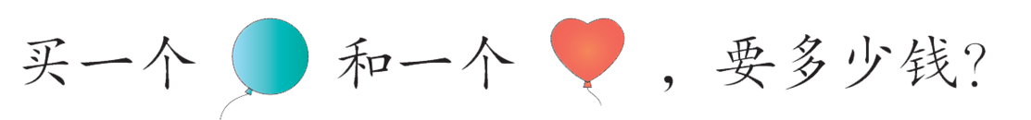
新知探究
说一说：该怎样解决这个问题？
13角 = 1元3角

Slide 16
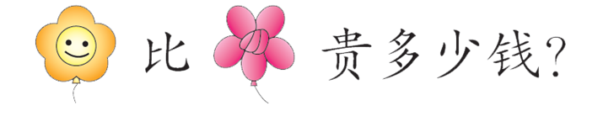
新知探究
思考：单位不同怎么求贵多少钱？
1元 = 10角
10角 - 6角 = 4角

Slide 17
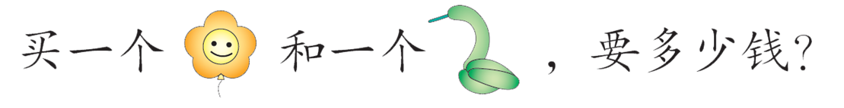
新知探究
思考：要怎样计算呢？
1元 + 3元1角 =
4元1角
4元

Slide 18
课堂练习
03
3
纸上得来终觉浅,绝知此事要躬行

Slide 19
课堂练习
39
2
6
26 角 = （ ）元（ ）角
82
5
3
53 角=（ ）元（ ）角

Slide 20
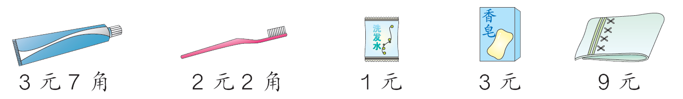
课堂练习
算一算
3元7角
2元2角
1元
3元
9元
和 一共多少钱？

Slide 21
课堂练习
3元7角
2元2角
1元
3元
9元
比 贵多少钱？

Slide 22
课堂练习
算一算。
3元7角
2元2角
1元
3元
9元
你还能提出什么数学问题？
和 一共多少钱？
2元2角+9元=11元2角

Slide 23
课堂小结
03
4
学而不思则惘，思而不学则殆

Slide 24
课堂小结
换算：
12
1
8
1元2角 =（ ）角
18角 = （ ）元（ ）角
10
1元 = （ ）角
12
10角 = 1元
18角 = 1元 8角

Slide 25
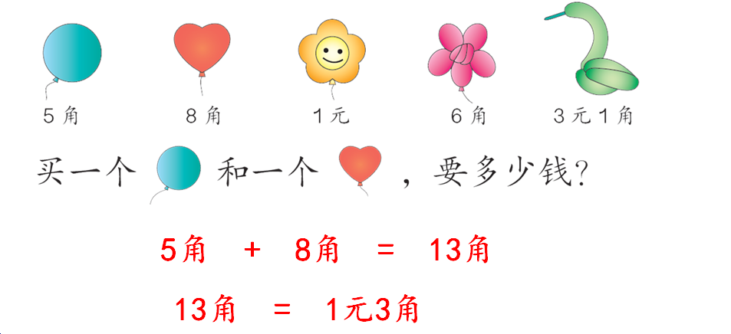
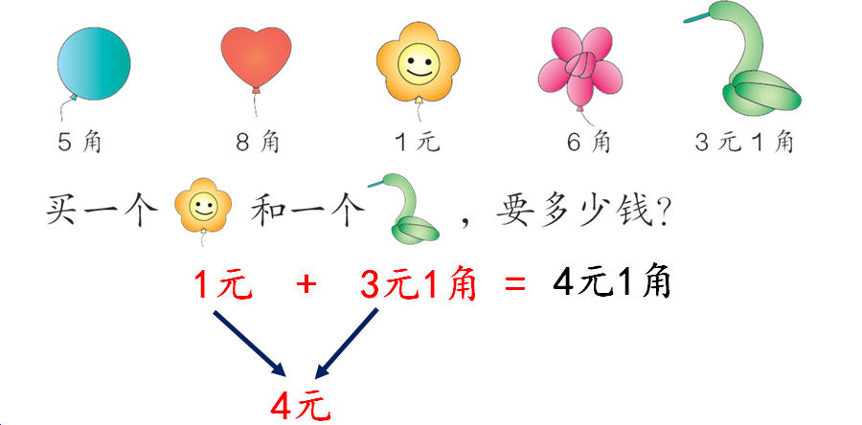
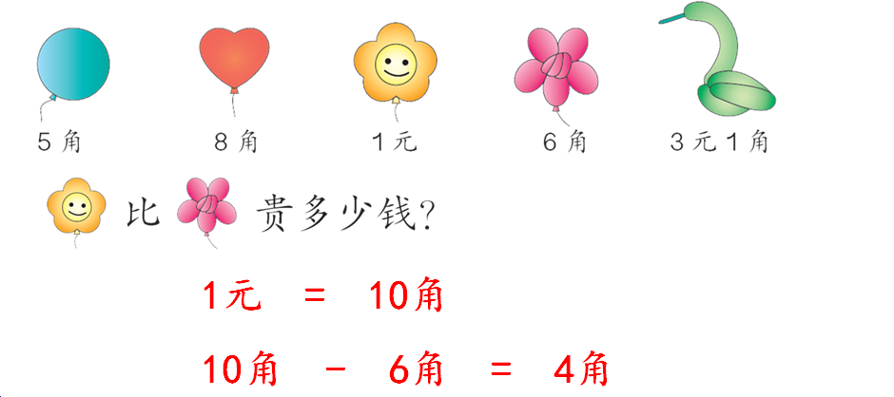
课堂小结

Slide 26
一
下
数
学
感谢各位的聆听
讲师：xippt
2021年1月7日

Slide 27
版权声明
感谢您下载xippt平台上提供的PPT作品，为了您和xippt以及原创作者的利益，请勿复制、传播、销售，否则将承担法律责任！xippt将对作品进行维权，按照传播下载次数进行十倍的索取赔偿！
1. 在xippt出售的PPT模板是免版税类(RF:
Royalty-Free)正版受《中国人民共和国著作法》和《世界版权公约》的保护，作品的所有权、版权和著作权归xippt所有,您下载的是PPT模板素材的使用权。
2. 不得将xippt的PPT模板、PPT素材，本身用于再出售,或者出租、出借、转让、分销、发布或者作为礼物供他人使用，不得转授权、出卖、转让本协议或者本协议中的权利。

